Slide 1
Portal Bas
Formpipes kundträff 2024

Slide 2
Bakgrund – “Kundpilen”
En offentlig förvaltnings digitala informationsprocess
Samarbeta
Utreda
Komplettera
Remittera
Registrera
Handlägga
Möte
Besluta
Justera
Publicera
Expediera
Gallra
Arkivera
Återsöka
IN
UT
W3D3
Portal Bas
Long-Term Archive
Platina
Document converter
File importer
Mail importer
Informationsredovisning
Teams för Platina/W3D3
Förtroendemanna-hantering
Meetings+
Signerings-portalen
Webbdiarium/Searchport
Gallring
Arkivexport
Digital anslagstavla
Ledamotspublicering

Slide 3
Portal Bas funktion
Verktyget för att kunna skapa och underhålla helintegrerade e-tjänster till Platina och W3D3​
Ansökningsformulär​
Mina Sidor​
Blankettfält mappas mot fält i W3D3​/Platina
Förinställningar för lagring och klassificering
Notes:
Ansökningsformulär – sätter korrekt metadata i Platina eller W3D3 på samma sätt varje gang Mina sidor – titta på inskickade formulär, spara formulär och gör klart dem vid ett annat tillfälle skyddas av inloggning (anv. namn + lösen ELLER bankID)
Förinställningar hämtas från W3D3/Platina och sätts i portalbas

Slide 4
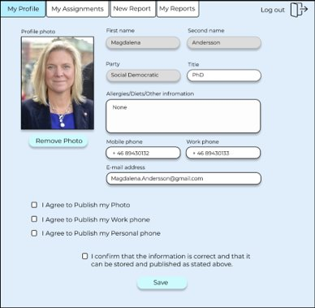
Senaste kundträffen
Fokus på utvecklingen då:
Platina och förtroendemannahantering
Politikerprofil och ersättningsrapportering
Notes:
?

Slide 5
Releaser sedan sist
Portal Bas 3.20
Mina sidor mot Platina
Användar- och inloggningshantering
Komplettering av ansökningar för båda systemen
Summeringssida för ansökningar
Avslutat stöd för Internet Explorer
Patch finns för nya BankID-API:et och rörlig QR-kod
Notes:
Patch för BankID säker start finns på the pipe Portal Bas 3.20.2

Slide 6
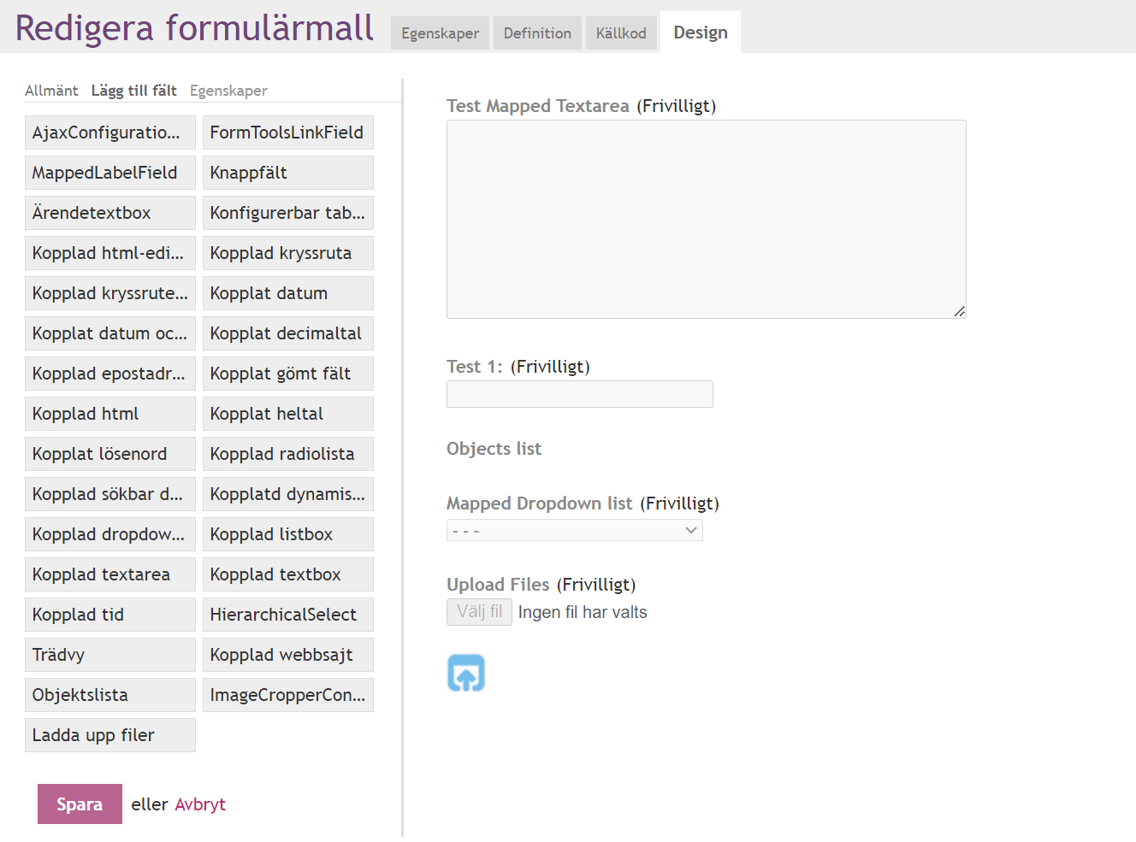
Releaser sedan sist
Portal Bas 4.0
Testtung release, lite utveckling, mycket test
Tredjepartsbibliotek uppgraderade
Tillgänglighet
Färgscheman
Alternativtexter
Förlängning av session
Märkning av obligatoriska fält
Överflödiga fält borttagna
Notes:
Efterlängtad uppdatering där överflödiga fält tagits bort för att drastiskt förenkla och förbättra skapandet av formulär BankID säker start- patch finns på the Pipe Portal Bas 4.0.1

Slide 7
Påminnelse om bra funktioner
W3D3
Lägg till paragraf till föredragninslista
W3D3 Control
Sätt att mappa till exempel rullgardinsmenyer till värden i W3D3, till exempel, användaren gör ett val och workflow startas samt handläggare utses. Annat val i menyn startar annat workflow och utser annan handläggare.
Platina
Förtroendemannahantering. Politikerprofil och ersättningsrapportering.

Slide 8
Kommande release och fokus
Portal Bas 4.1
Prestanda – testmetod och förbättringar i teknik
Responsiv textbox, all text visas i PDF
Omedelbar validering av fält
Separat lösenordshantering för administratörer
Korrekta radbrytningar i PDF som skapas
BankID – enbart mot nytt API och enbart QR-kod (säker start)
Notes:
Prestandaförbättringar och små korrigeringar är fokus.
BankID säker start

Slide 9
Tips: Användarförening
Uppsala universitet håller i föreningen
Alla med Portal Bas är välkomna
Intresseanmälan till portalnätverket https://form.diariet.uu.se/intresseanmalan-till-portal-bas-natverk-1
Kontaktperson: Måns Bergkvist
mans.bergkvist@uu.se
Notes:
även om du har portalbas via vår molntjänst, OnDemand

